Slide 1

« Absentéisme en entreprise : Comment lutter efficacement ? Pistes et témoignages »
Notes:
GC

Slide 2


  Gurvan COLLIN
  g.collin@gpa-initiatives.fr
  06 28 69 40 82
  Gestion et Prévention de l’Absentéisme
  Lyon, Paris, Bordeaux, Toulouse, Rennes
  11 COLLABORATEURS
  3 EXPERTISES METIERS / ABSENTEISME, RPS, QVT
  3 OUTILS DEVELOPPES EN INTERNE
  GPA BI – Outil BI de diagnostic absentéisme
  CARTORPS – Outil Web de cartographie des RPS
  CARTOQVT – Outil Web de cartographie SQVT
Notes:
GC

Slide 3
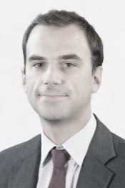
Segeco Consulting
Roch CHEVIGNARD I Responsable Pôle TALENTS
roch.chevignard@segeco.fr
06 63 24 51 82
160
22
4
4
COLLABORATEURS
M€ DE CHIFFRE D’AFFAIRES
SITES
EXPERTISES MÉTIERS
LYON SS
PARIS
TOULOUSE
NANTES
SYSTEMES D’INFORMATION
FINANCE
OPERATIONS
RESSOURCES HUMAINES
OFFRE FILIERE RH (40 Consultants) :
Amélioration de la performance RH, par les Hommes et les Outils
Notes:
RC

Slide 4
L’association
Référentiel de l’Absentéisme
Association loi 1901
But: Connaître la gestion de l’absentéisme
Acteurs en amont et aval de l’absentéisme
Comité scientifique
Pôle événementiel
Notes:
GC
CPAM DARES

Slide 5
Les réponses à l’enquête 2018
312 entreprises et organisations
Représentant 409 157 salariés
Médiane de l’échantillon = 340 salariés
Notes:
RC
µEntrepris
AMes = entreprises secteur privé, associations, établissement public, lequel ? anonymisation

Slide 6
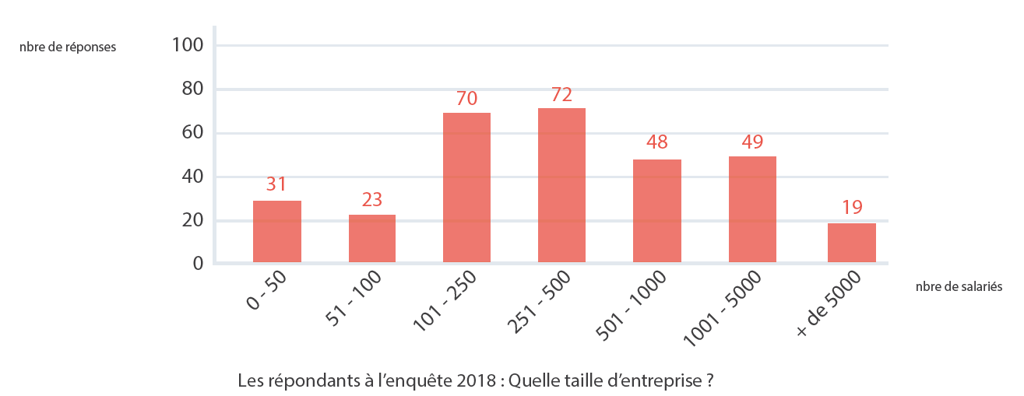
Les répondants à l’enquête 2018: Quelle taille d’entreprise ?
Notes:
RC
ETI 23% PME 31% = absentéisme le plus élevé…même si les grandes entreprises voient leur taux d’absentéisme augmenter, ce qui s’explique par les transformations de plus en plus nombreuses et le manque de conduite du changement associé. Phénomène constaté depuis 2 ans.

Slide 7
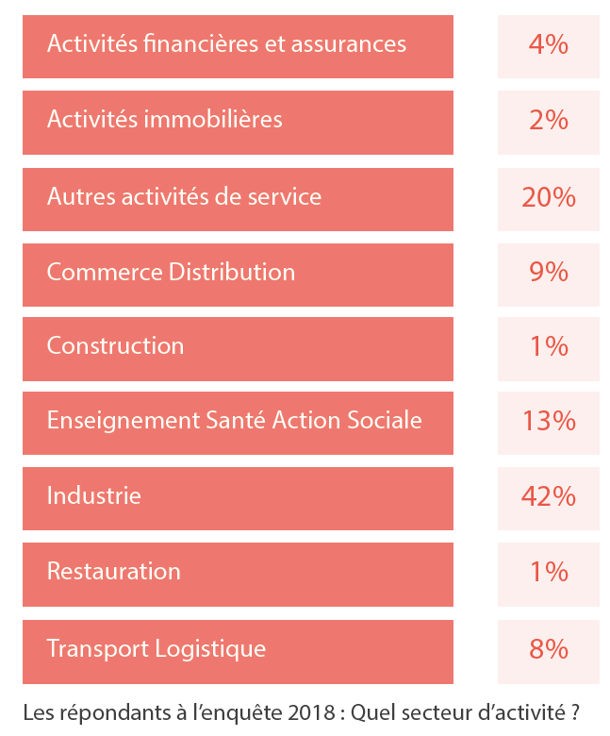
Les répondants à l’enquête 2018: Quel secteur ?
Notes:
GC
Industrie 15% des emplois

Slide 8
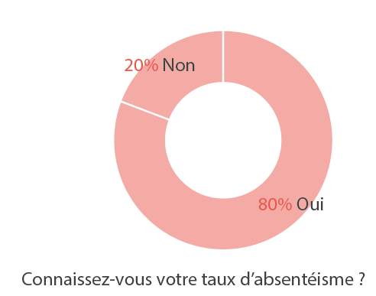
Connaissez-vous votre taux d’absentéisme ?
Notes:
GC
Bilan social composante 1.8 +300

Slide 9
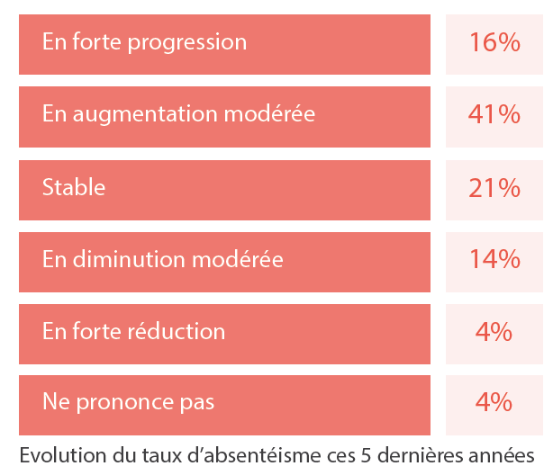
Evolution du taux d’absentéisme 2012-2017
Notes:
RC
57% Vs 65% pour 2010-2015: base stable s’agrandit, effet embellie ? Prévention RPS ?

Slide 10
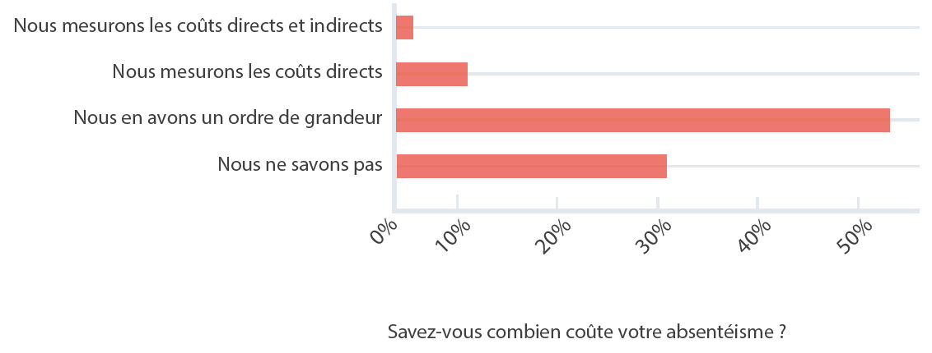
Combien coûte votre absentéisme ?
Notes:
GC
Pas de mesure pour 84% des entreprises
3% coût total (direct et indirect)
Absentéisme problématique à la croisée DAF/DRH/Opérationnels
Viamedis 220 8,6% 500 KE dont 350 compressible 1/5 70 KE

Slide 11
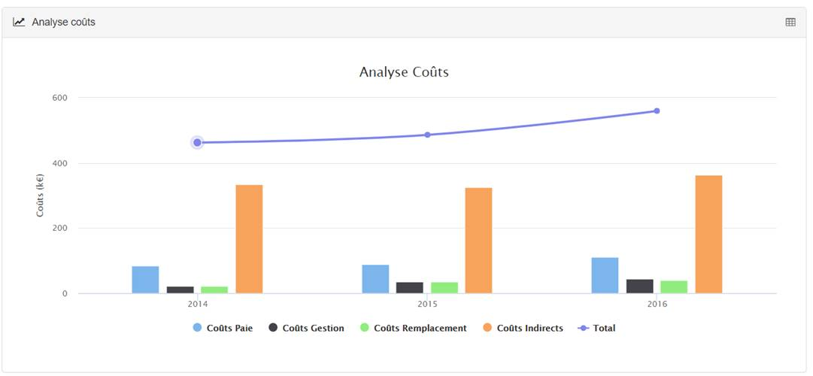
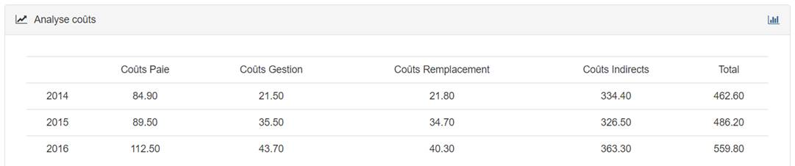
Quel est VOTRE coût absentéisme ?
Notes:
GC

Slide 12
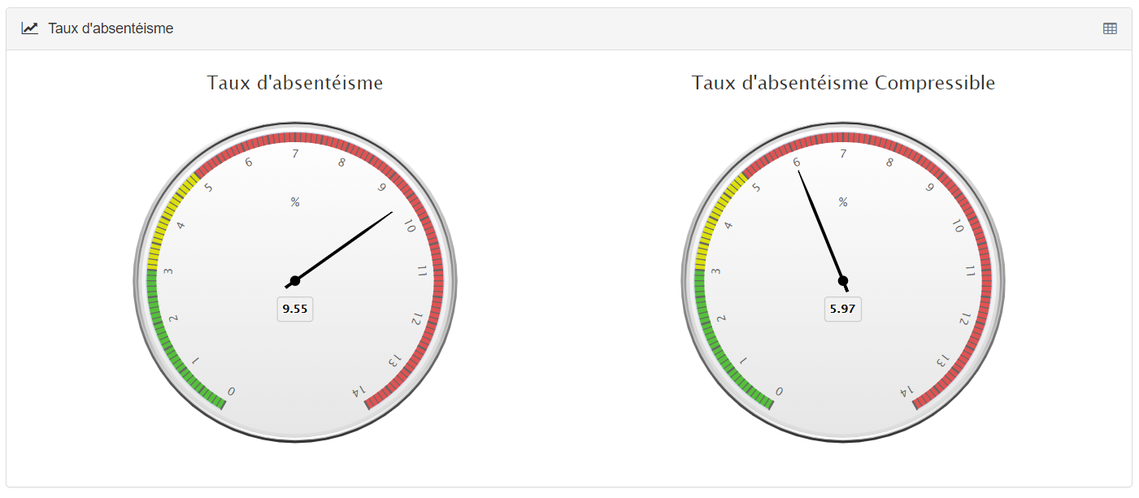
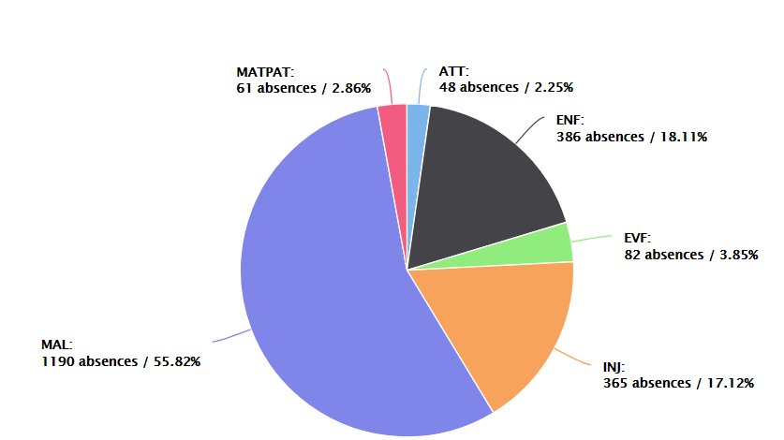
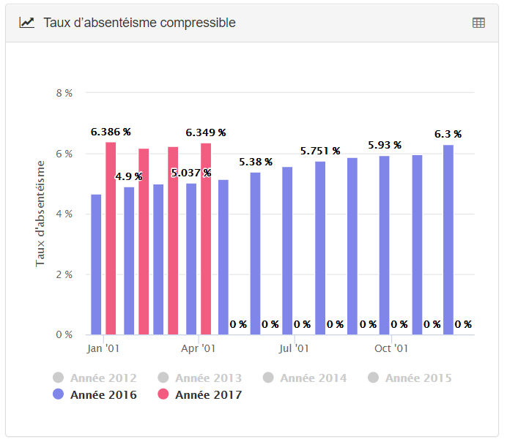
Exemple de diagnostic absentéisme
Notes:
GC

Slide 13
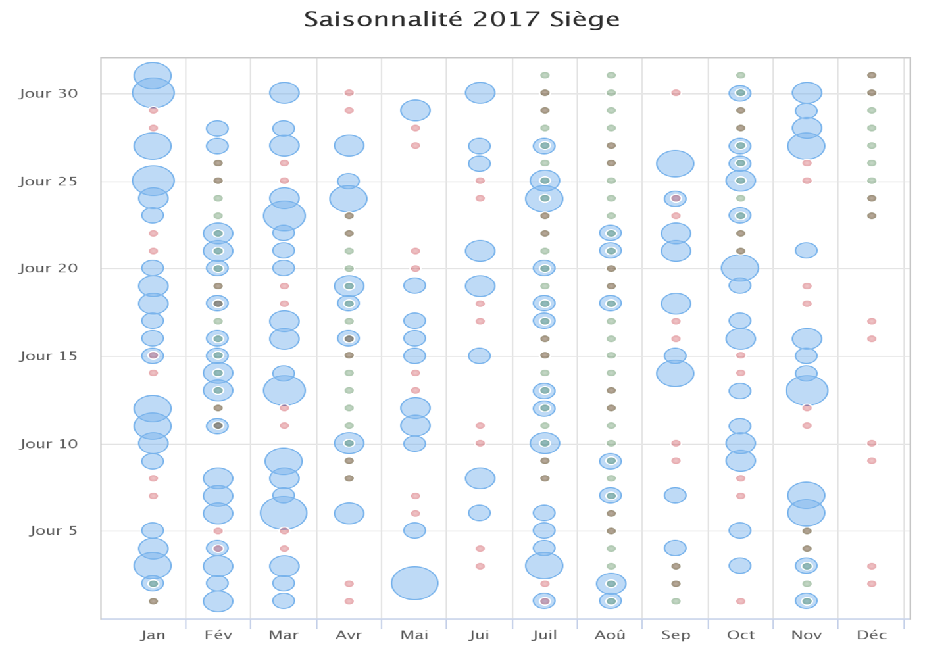
Analyse dynamique de la saisonnalité
Exemple de diagnostic absentéisme
Notes:
GC

Slide 14
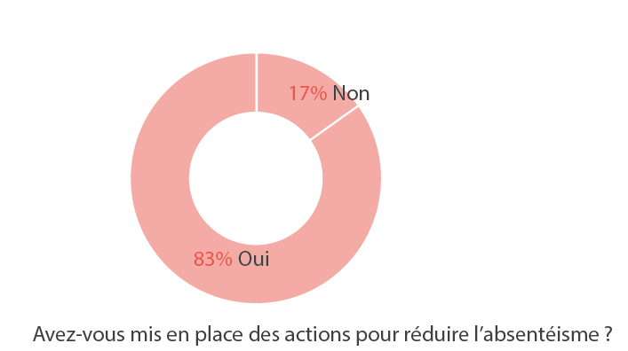
Réduire son absentéisme
Avez-vous mis en place des actions pour réduire l’absentéisme ?
Notes:
RC
Rappel: 20% ne connaissent pas leur taux

Slide 15
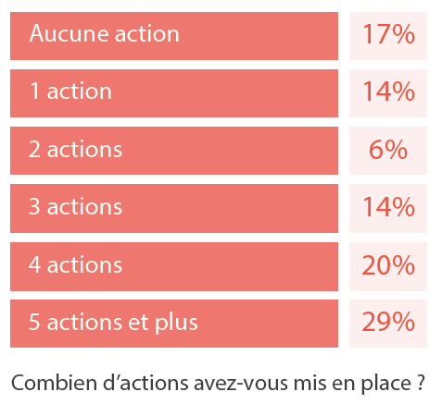
Combattre son absentéisme
Combien d’actions avez-vous mis en place ?
Notes:
RC
69% au moins 2 actions nécessité d’un schéma cohérent (exemple CHU )
CV Vs bienveillance

Slide 16
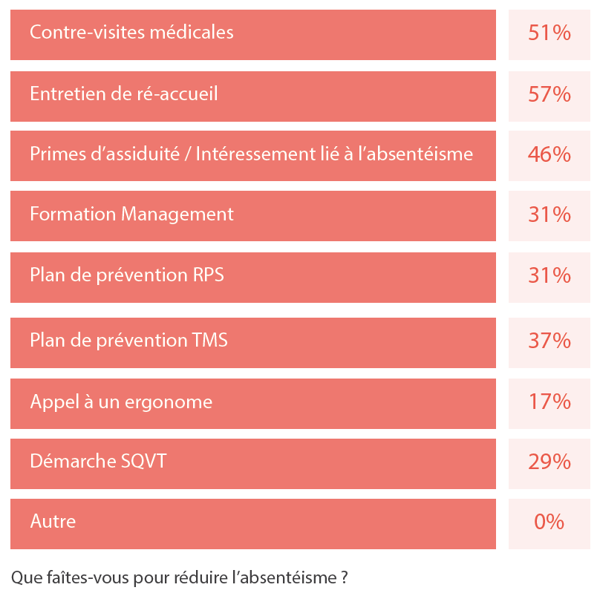

Que faîtes vous pour lutter contre l’absentéisme ?
Notes:
GC outil com 57%
GC E REAC GC SOVAB
RC PRIME AM
RC MGT
RC RPS
GC TMS
GC ERGO
GC + RC SQVR
Addition des taux supérieur à 100% car plusieurs actions

Slide 17
Exemple #1
Situation
Entreprise de 250 personnes sur 8 sites
Domaine banques assurances
Taux moyen d’absentéisme = 8,6%
Masse salariale = 13,4 ME
Diagnostic (cartographie et coûts absentéisme)
Coût total absentéisme = 1,2 ME
Analyse : Micro absentéisme quasi-généralisé, variations entre sites, anomalies répétées sur un site, absentéisme naissant dans management intermédiaire
Démarches
Entretiens de ré-accueil, CV sur un site, formations management pour responsables de site
Résultats
Absentéisme de 8,6% à 5,53%
Economie nette de 387 KE en 18 mois
Notes:
GC

Slide 18
Exemple #2
Situation
EHPAD de 144 personnes sur 2 sites
Taux moyen d’absentéisme = 13,1%
Diagnostic (cartographie et coûts absentéisme)
Coût total absentéisme = 283,9 KE
Analyse : Absentéisme de moyenne durée glissant vers la longue durée (et MP), impact TMS 10 ans avant la normale, microabsentéisme faible
Démarches
12 actions, dont 2 internes, dans une démarche cohérente de SQVT
Résultats
Absentéisme de 13,1% à 7,9% en 2 ans
Economie nette de 87 KE
Lien vidéo : https://www.francetvinfo.fr/economie/emploi/carriere/vie-professionnelle/sante-au-travail/arrets-de-travail-la-hausse-inquietante-de-l-absenteisme_2928493.html
Notes:
GC

Slide 19

Référentiel de l’absentéisme
Téléchargez le Livre Blanc sur l’enquête 2018
à partir du 26 novembre 2018
Participez à l’enquête 2019
à partir du 15 janvier 2019
Les événements co-organisés avec le Référentiel de l’absentéisme sur:
www.referentiel-absenteisme.fr
Notes:
RC
Question et à dispo

